Slide 1
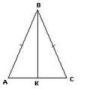
5 клас
Підручник “ Математика 5 клас ” автори: А. Г. Мерзляк, В. Б. Полонський,
М. С. Якір
Трикутник та його периметр

Slide 2
Згадати та узагальнити знання учнів з теми трикутник, елементи трикутника;
Ввести буквене позначення периметра;
Розвивати обчислювальні навички під час обчислення периметра трикутника;
Виховувати акуратність записів, побудов та обчислень.

Slide 3
Епіграф уроку
Розв’язування задач – зовсім не привілей математики. Усе людське пізнання – це не що інше, як постійна постановка та розв'язування все нових питань, проблем
Е. Ільєнков

Slide 4
Розв’язування вправ
Розв'яжи задачу № 340 за допомогою виразу
Обчисли периметр шестикутника, три сторони якого дорівнюють по 8 см, а три інші – по 10 см.
І спосіб
8•3 + 10• 3 = 54 (см)
ІІ спосіб
(8 + 10) • 3 = 54 (см)
Відповідь: 54 см периметр шестикутника.

Slide 5
Перевірка домашнього завдання
Розв'яжи задачу аналогічну до задачі № 344
Одна зі сторін п'ятикутника дорівнює 5 см, а кожна наступна на 3 см довша за попередню. Обчисли периметр п'ятикутника.
5 + 3 = 8 (см) – ІІ сторона
8 + 3 = 11 (см) – ІІІ сторона
11 + 3 = 14 (см) – IV сторона
14 + 3 = 17 (см) - V сторона
5+ 8 + 11 + 14 + 17 = 55 (см) – периметр
Відповідь: Р = 55 см.

Slide 6
Математичний диктант
Заповни пропуски:
1.Знайти периметр квадрата, якщо одна з його сторін дорівнює 12 см.
12 • = 48 (см)
Відповідь: 48 см периметр квадрата
2. Знайди периметр прямокутника, якщо довжини дорівнює 5 м, а ширина 10 м.
(5 + 10)• = (м)
Відповідь: м периметр прямокутника

Slide 7
Перевірка математичного диктанту
1.Знайти периметр квадрата, якщо одна з його сторін дорівнює 12 см.
12 • 4 = 48 (см)
Відповідь: 48 см периметр квадрата
2. Знайди периметр прямокутника, якщо довжини дорівнює 5 м, а ширина 10 м.
(5 + 10)• 2 = 30 (м)
Відповідь: 30 м периметр прямокутника

Slide 8
Актуалізація опорних знань
в а
с
Що це за фігура? Як знайти периметр цієї фігури?

Slide 9
Трикутник – це фігура, яка має три кути, три сторони та три вершини, які з'єднані між собою
кут
фігура
сторона
Трикутник
вершина
три

Slide 10

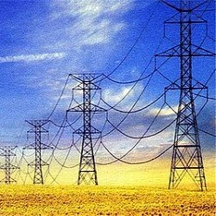
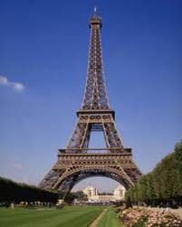
Де в житті ми зустрічаємо трикутник?

Slide 11
Узагальнення знань, умінь та навичок
Обчислити периметр трикутника, якщо його виміри дорівнюють 6 м, 10 м і 17 м.
17 м 10 м
6 м

Slide 12
Задача
Обчислити периметр трикутника, якщо одна його сторона дорівнює 5 см, друга - на 7 см більша, а третя - дорівнює сумі двох інших.
5 см ?, на 7 см більша
?, сумі двох інших

Slide 13
Задача
Обчислити довжини сторін трикутника у якого всі сторони рівні, а периметр дорівнює 66 м.
х х
х
х+ х + х = 66
Р = 66 м

Slide 14
Рефлексія
Я дізнався нового….
Я зрозумів…..
Мені знав…..

Slide 15
Підсумок уроку
Яка фігура називається трикутником?
Як обчислити периметр трикутника?
Назвіть елементи трикутника.
Де в житті ми зустрічаємо трикутники?
Для чого нам вивчати дану тему?
Чи вважаєте ви дану тему потрібною?
Де в житті зможуть знадобитися дані знання?

Slide 16

Домашнє завдання
§ 14 № 367, 369

